Slide 1
Hodowla fasoli
Tomasz Mazurek
5fa

Slide 2
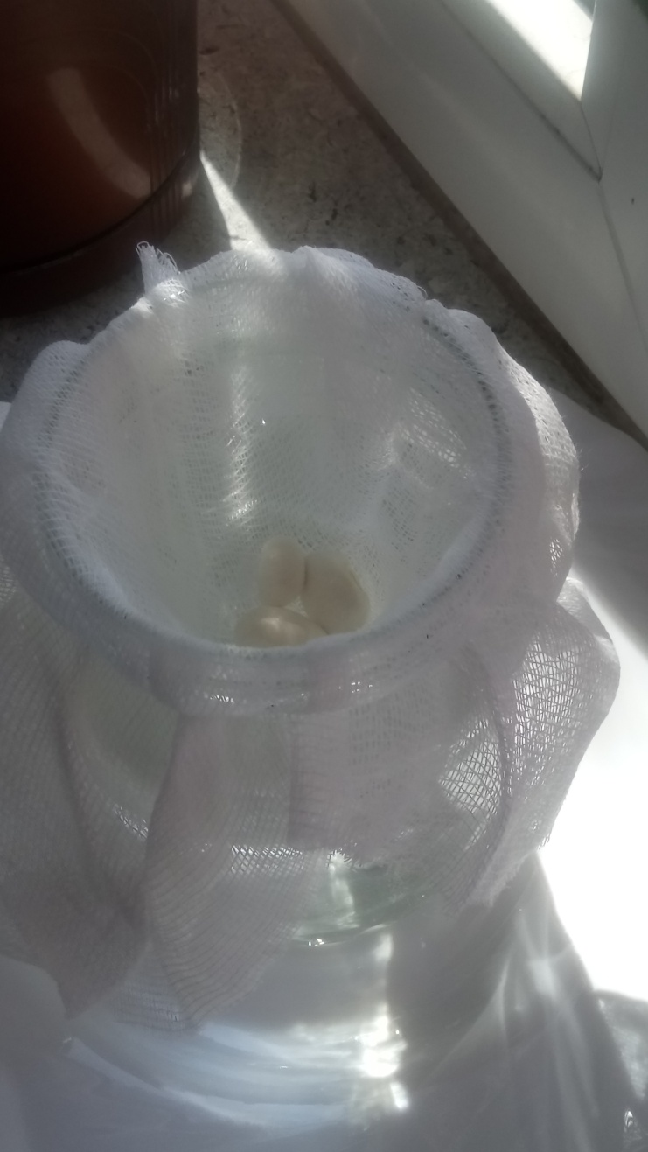
DZIEŃ 1 (15.03.2020)
ZAŁOŻENIE HYDROPONICZNEJ HODOWLI FASOLI
Na szmatce w słoiku położyłem 3 ziarenka fasoli i wlałem do słoika wodę w takiej ilości, żeby fasolka była w połowie zanurzona. Słoik postawiłem na słońcu.

Slide 3
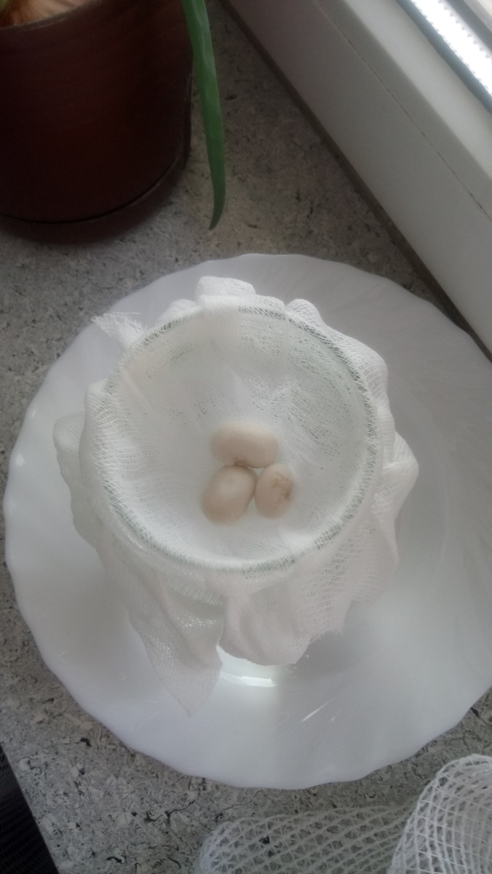
DZIEŃ 2 (16.03.2020)
dolałem wody
fasole napęczniały i zmarszczyły się

Slide 4
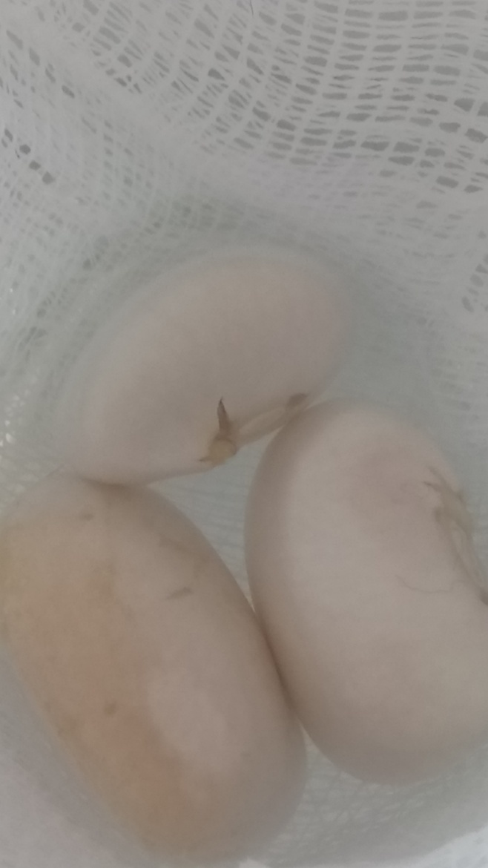
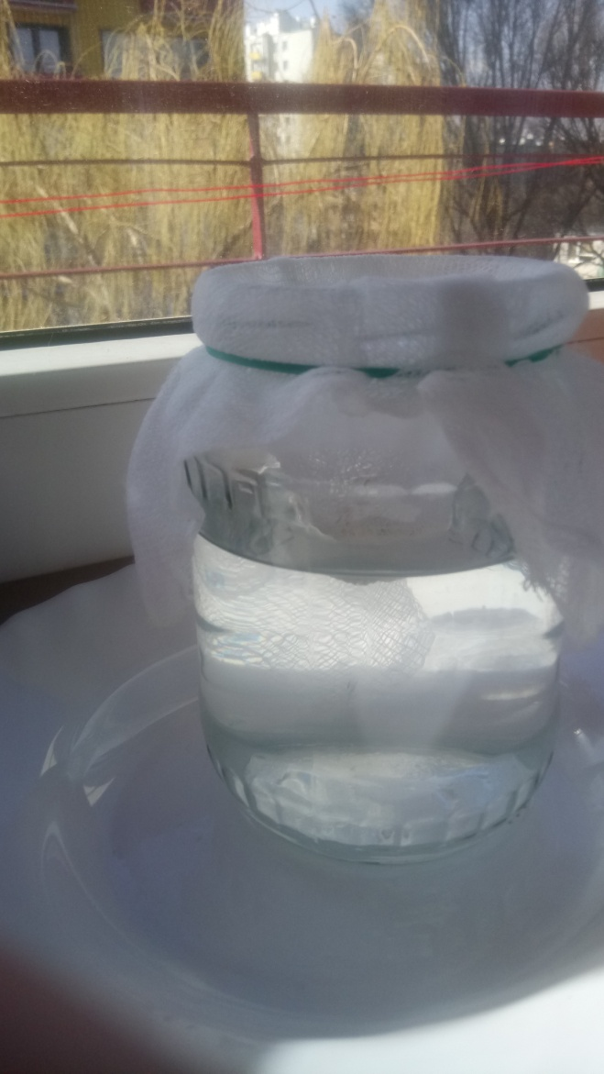
DZIEŃ 3 (17.03.2020)
dolałem wody
fasole pękły; z pęknięcia coś wyrasta

Slide 5
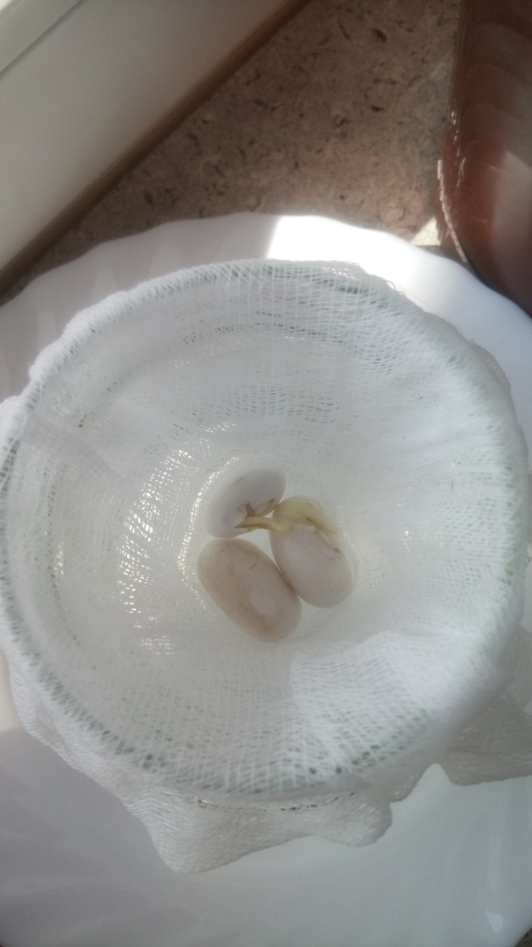
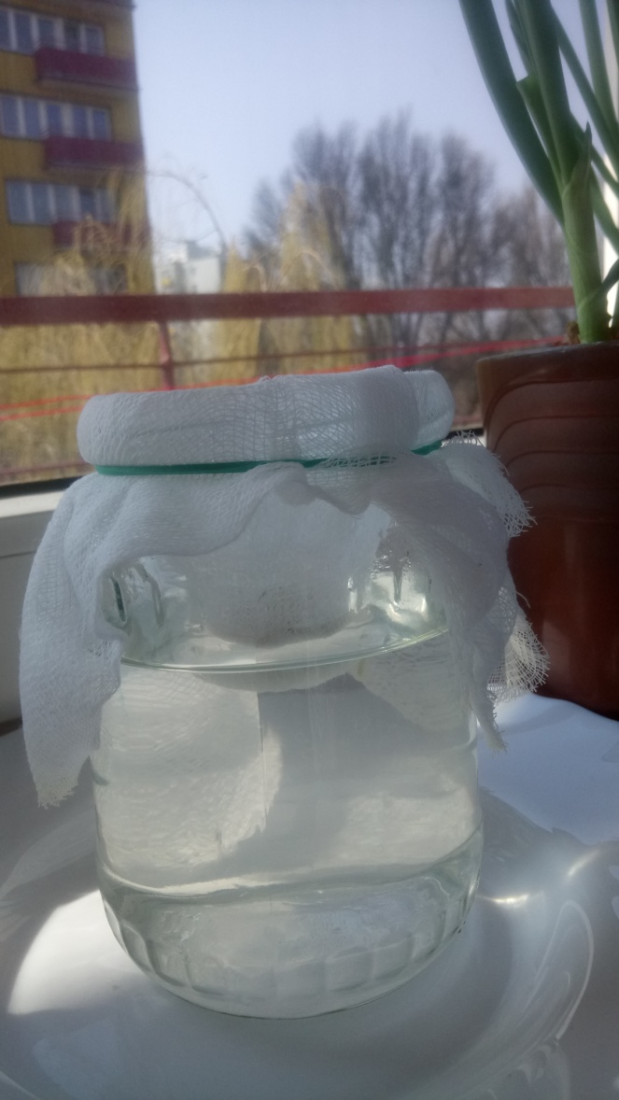
DZIEŃ 4 (18.03.2020)
dolałem wody
2 z 3 fasolek wypuściły korzonki

Slide 6
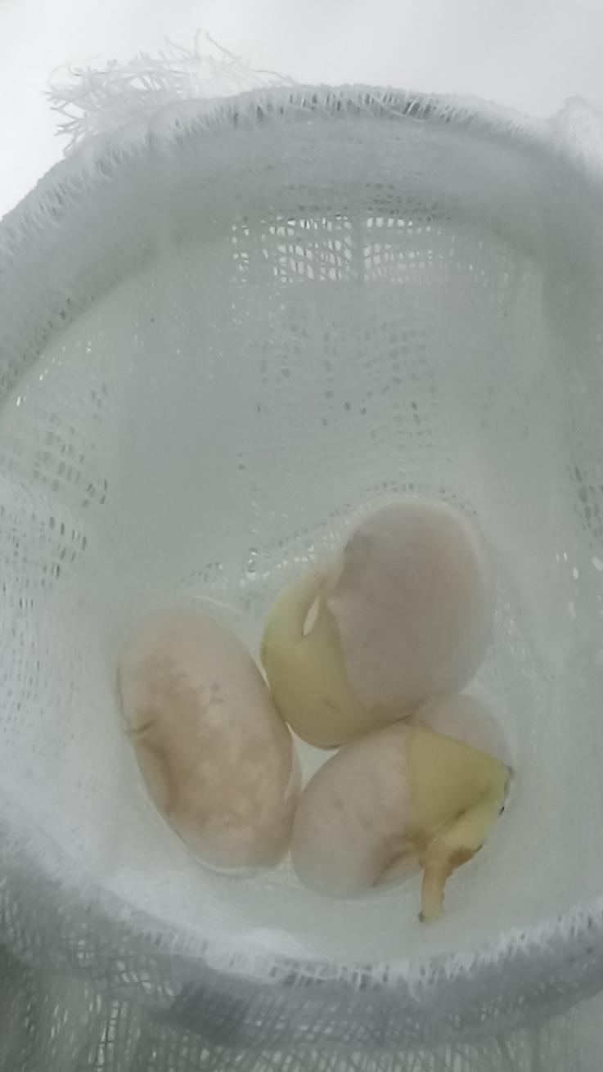
DZIEŃ 5 (19.03.2020)
dolałem wody
korzonki urosły i kierują się w dół do wody

Slide 7
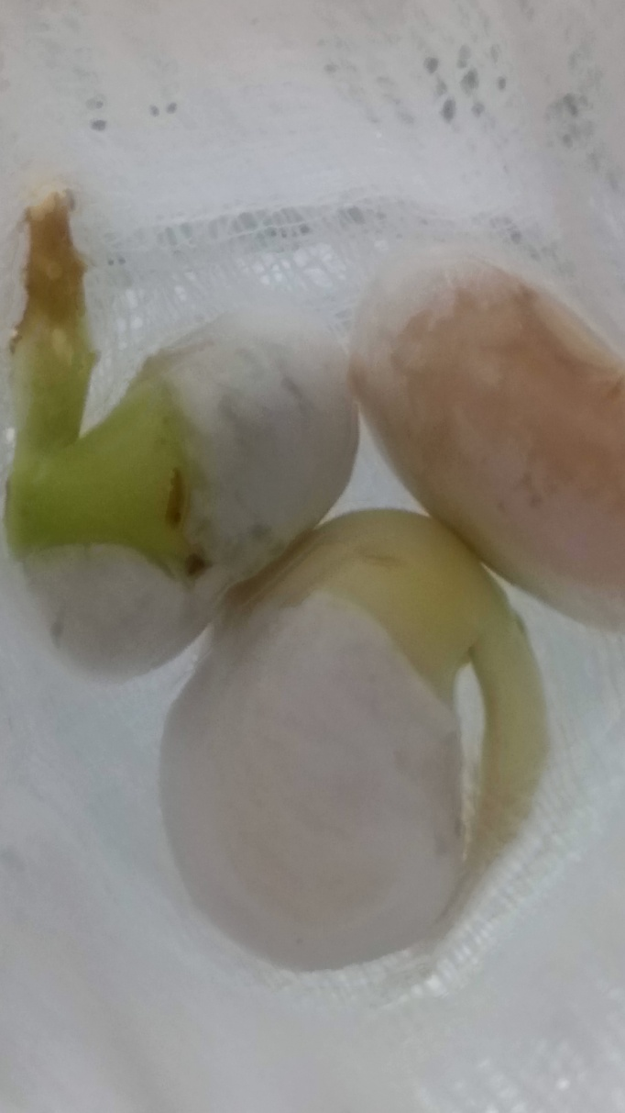
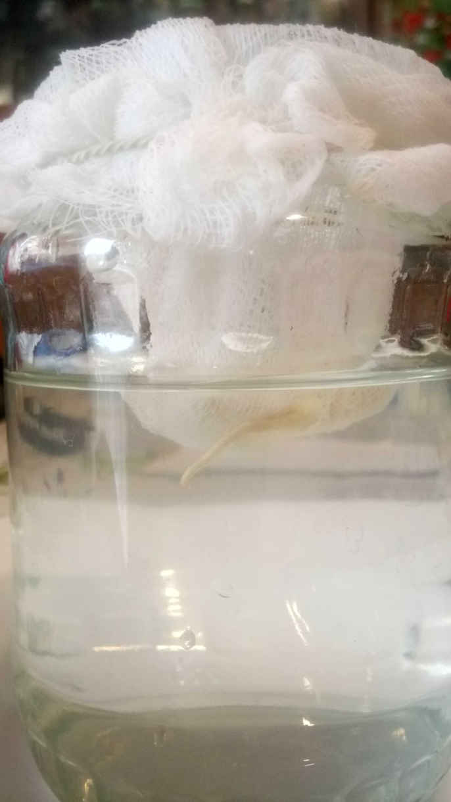
DZIEŃ 6 (20.03.2020)
dolałem wody
jedna z fasolek wypuściła korzonki boczne

Slide 8
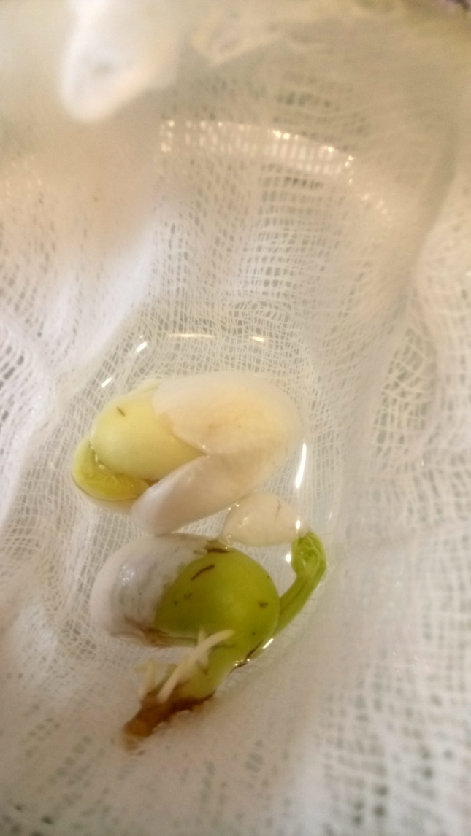
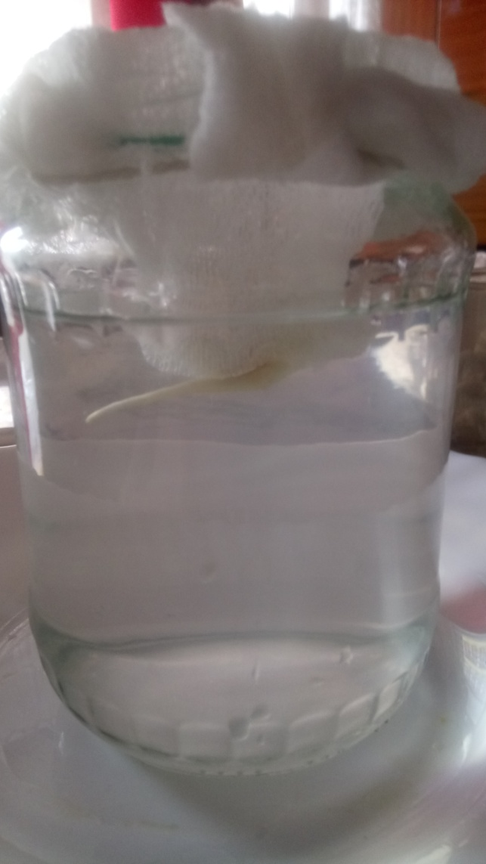
DZIEŃ 7 (21.03.2020)
dolałem wody
jedna fasolka wypuściła łodygę i pączek liścia, a jej korzonki boczne są dużo dłuższe
druga fasolka zaczęła wypuszczać łodygę z liściem

Slide 9
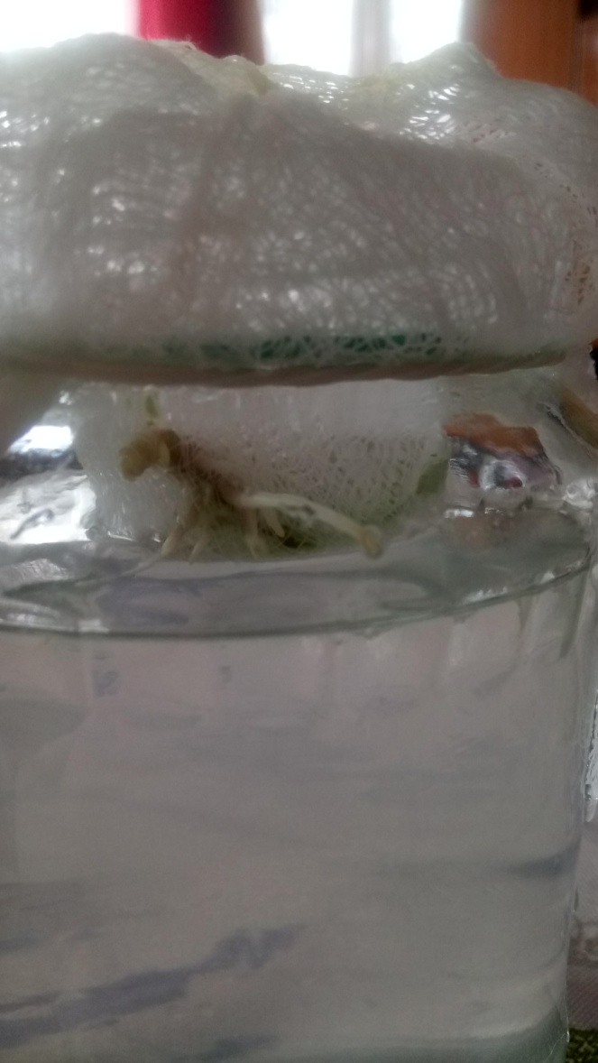
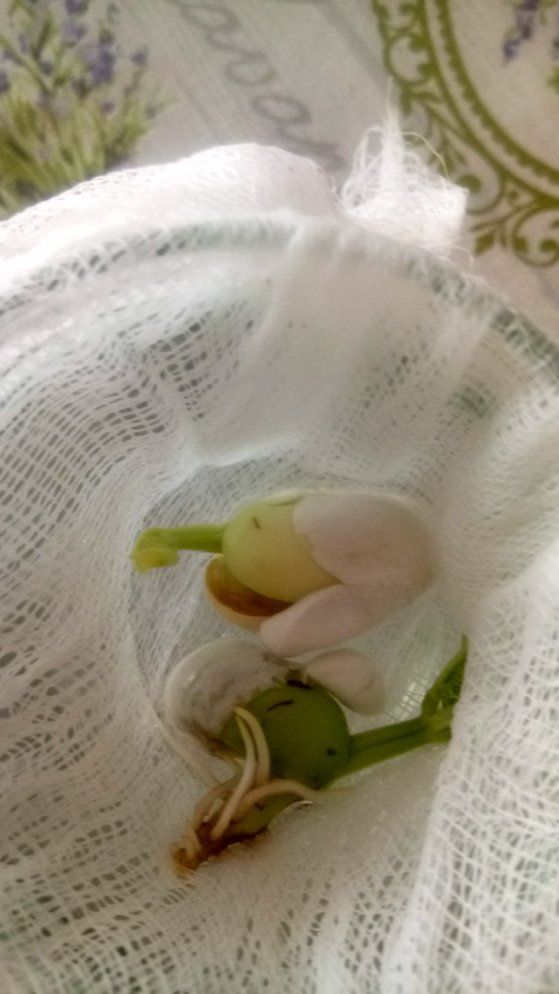
DZIEŃ 8 (22.03.2020)
dolałem wody
obie fasolki wypuściły łodyżki z pączkiem liścia na czubku
boczne korzonki w jednej fasolce wyrosły, a w drugiej się wydłużyły

Slide 10
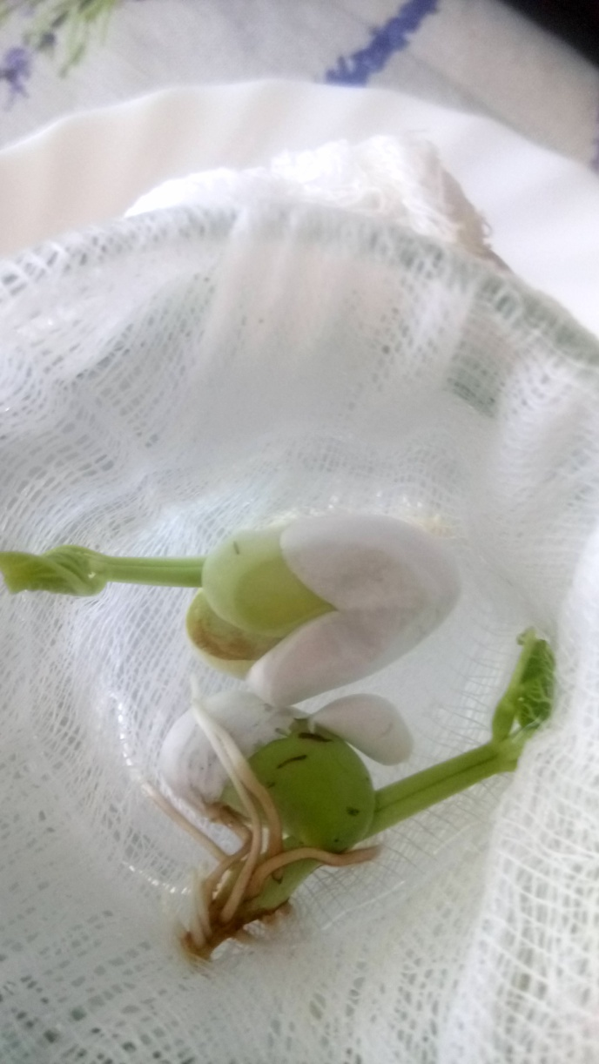
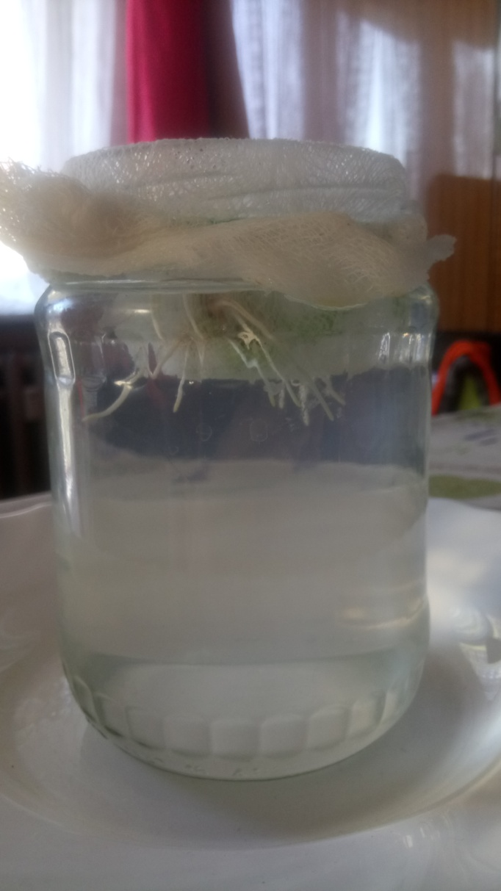
DZIEŃ 9 (23.03.2020)
dolałem wody
korzonki i pędy obu fasolek są dłuższe, zaczęły rozwijać się listki

Slide 11
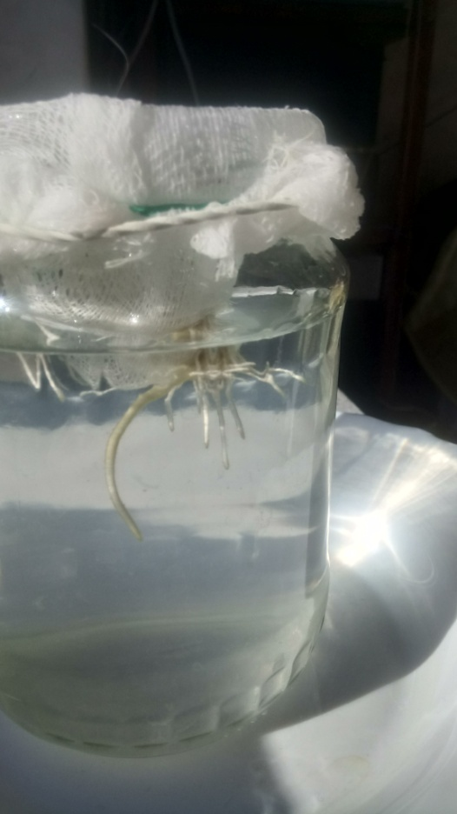
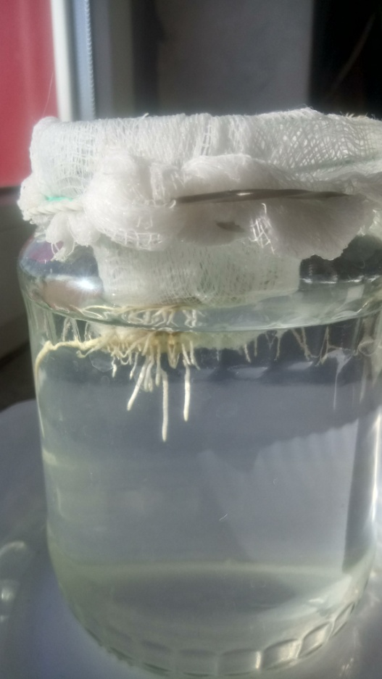
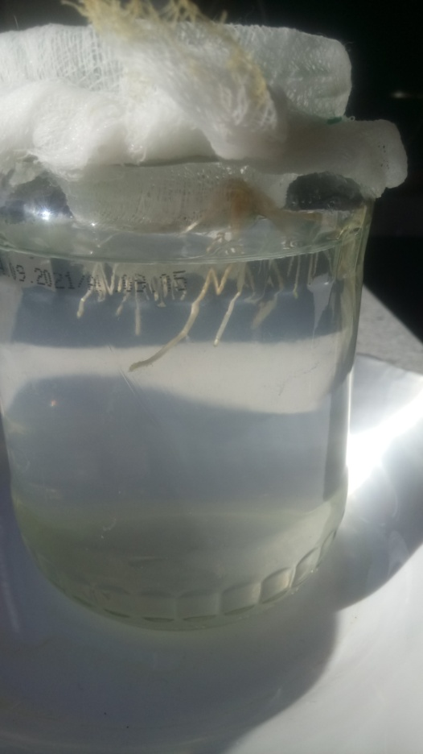
DZIEŃ 10 (24.03.2020)

Slide 12
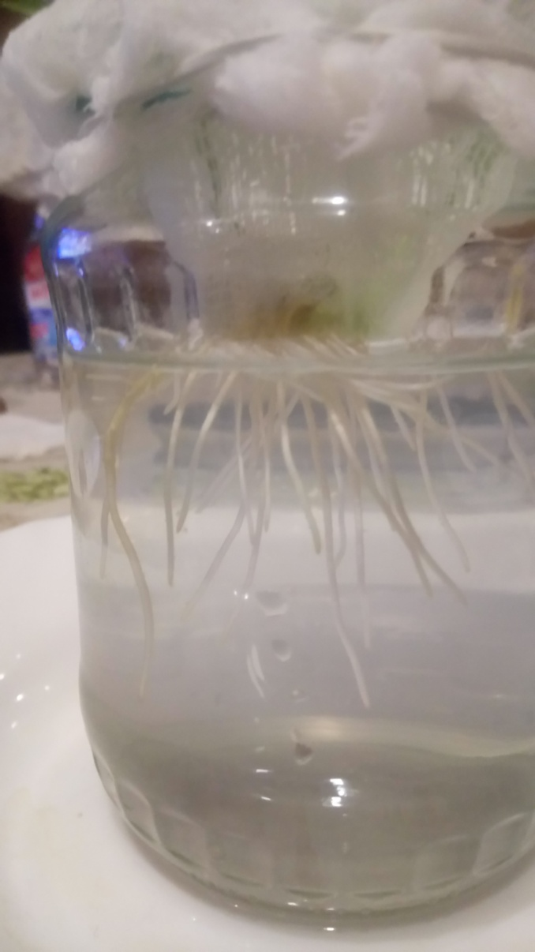
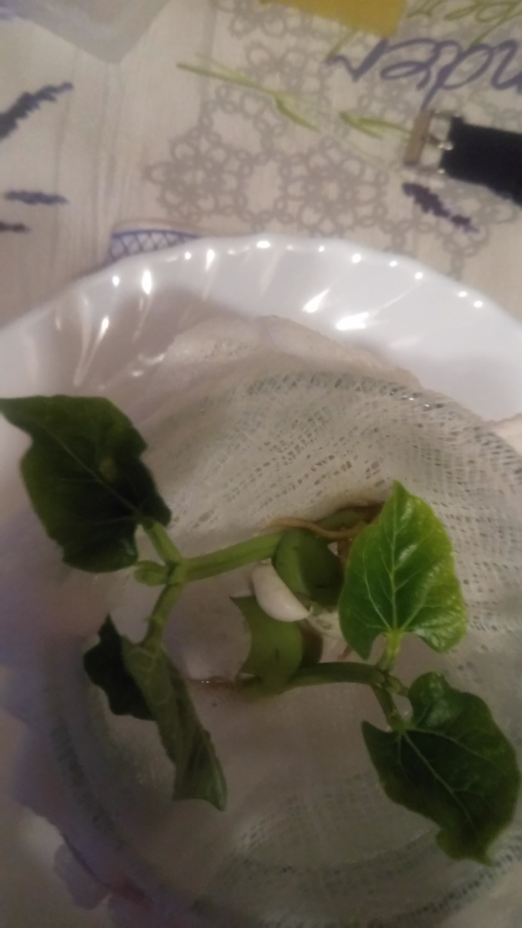
DZIEŃ 11 (25.03.2020)
dolałem wody
obie fasolki mają dobrze rozwinięty system korzeniowy
łodygi urosły dłuższe i rosną w górę
pojawiły się po 2 małe listki i pączek na czubkach pędów

Slide 13
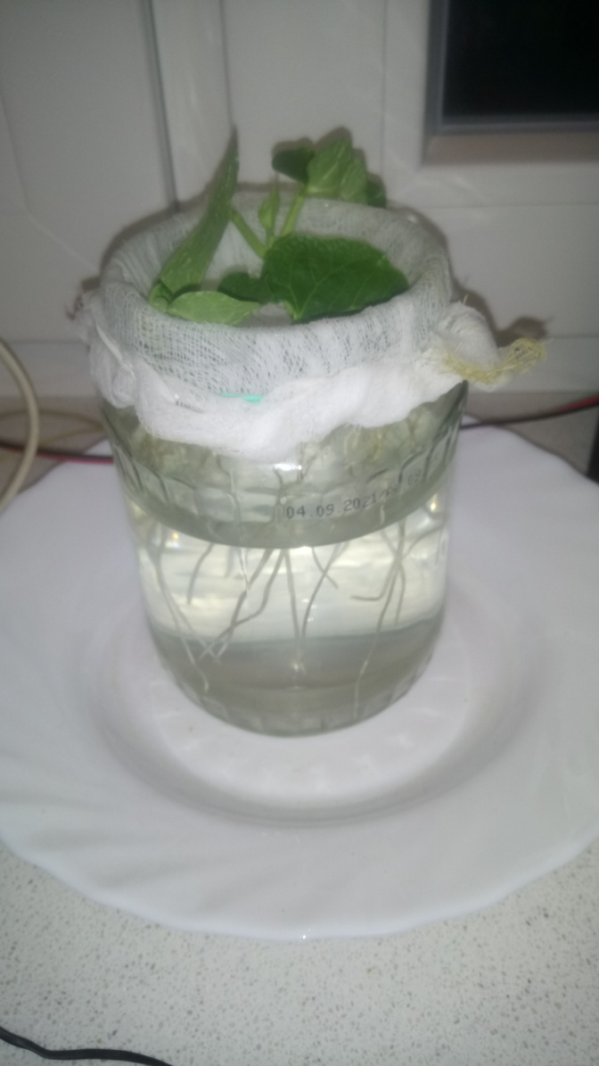
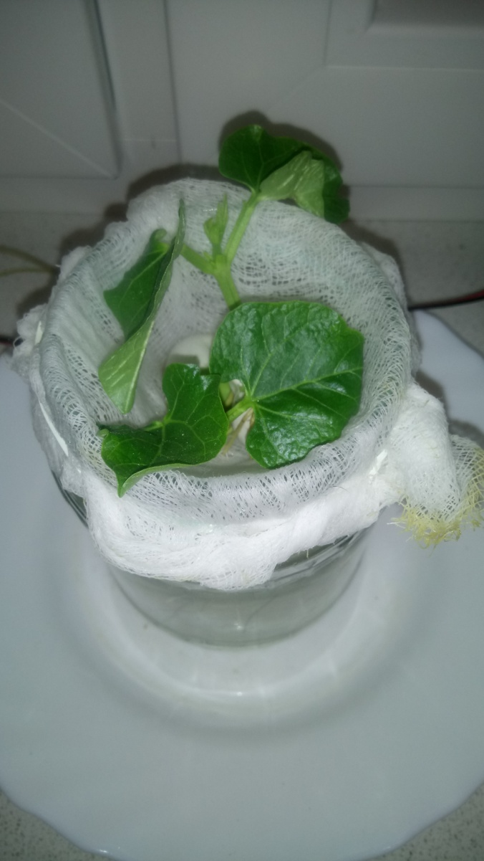
DZIEŃ 12 (26.03.2020)
dolałem wody
listki obu fasolek urosły
korzonki fasolek zajmują prawie cały słoik

Slide 14
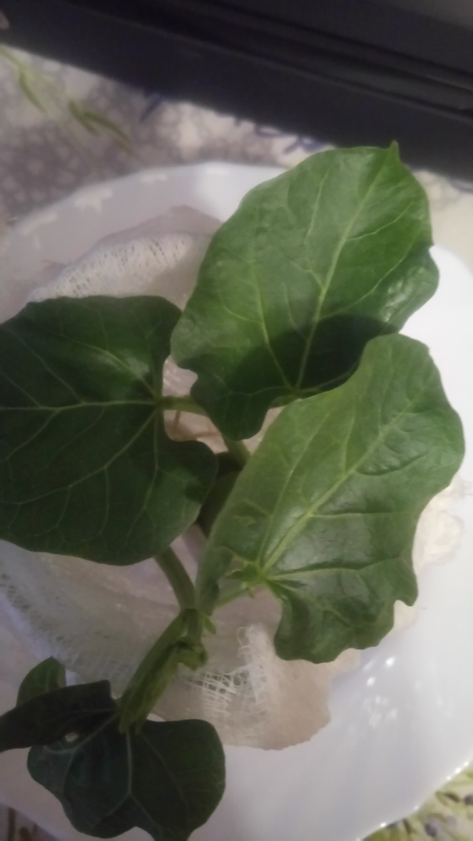
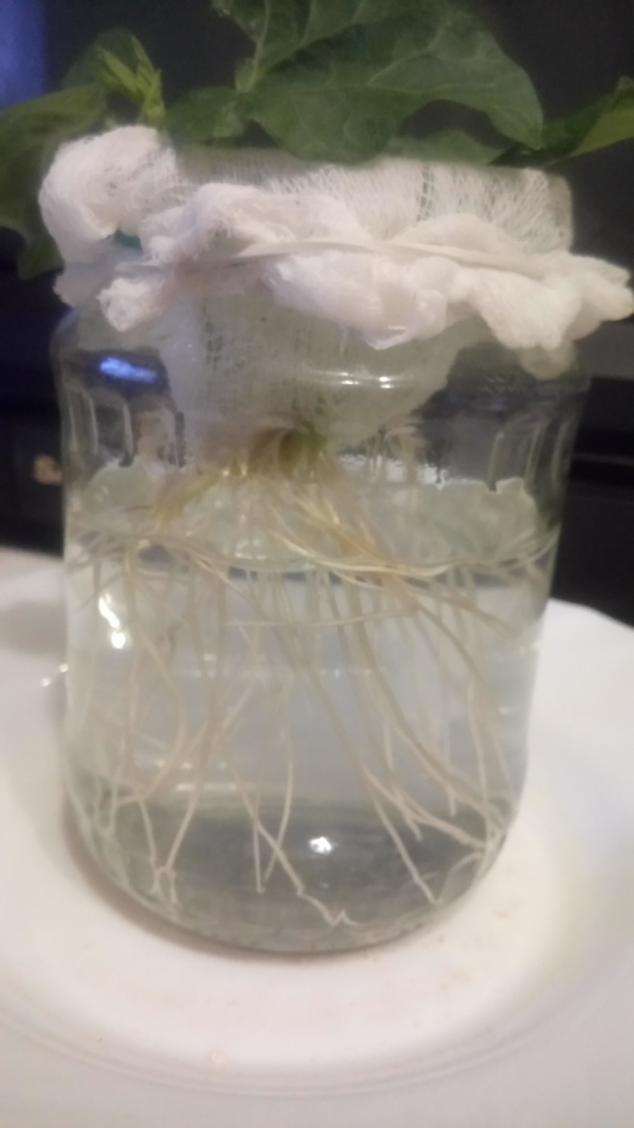
DZIEŃ 13 (27.03.2020)
dolałem wody
korzenie sięgają do dna
pędy fasolek niewiele urosły, ale dużo urosły liście
na czubkach łodyg rozwijają się następne liście

Slide 15
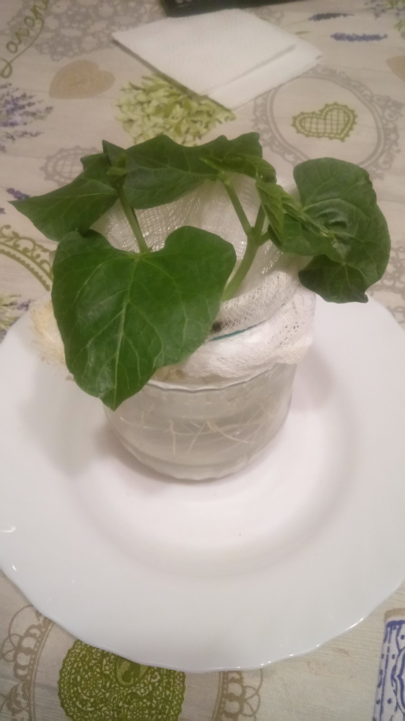
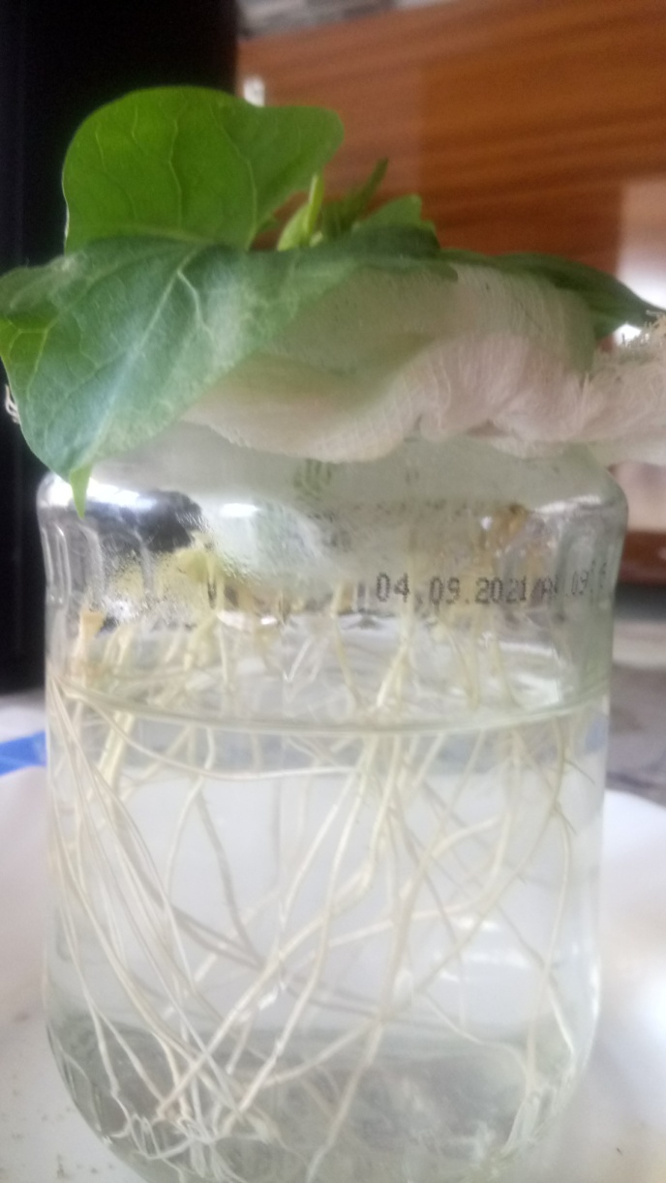
DZIEŃ 14 (28.03.2020)

Slide 16
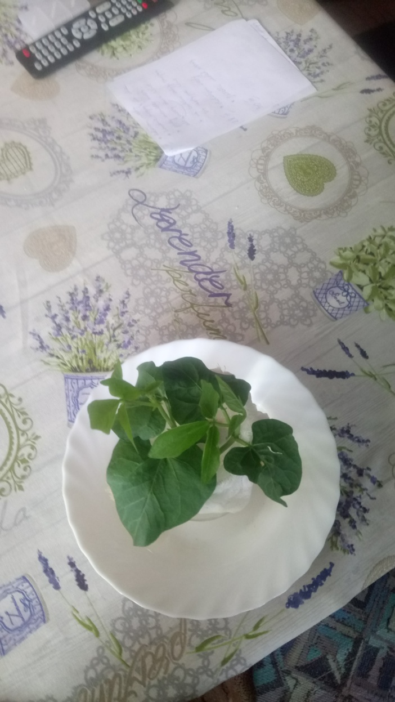
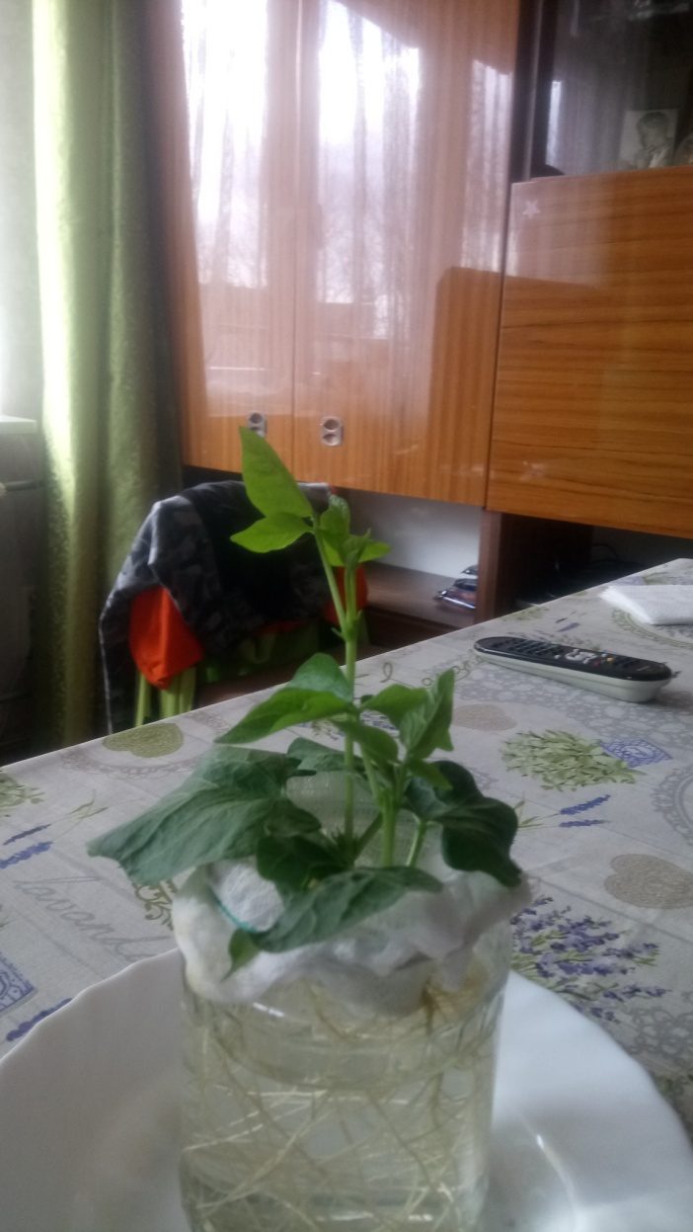
DZIEŃ 16 (30.03.2020)

Slide 17
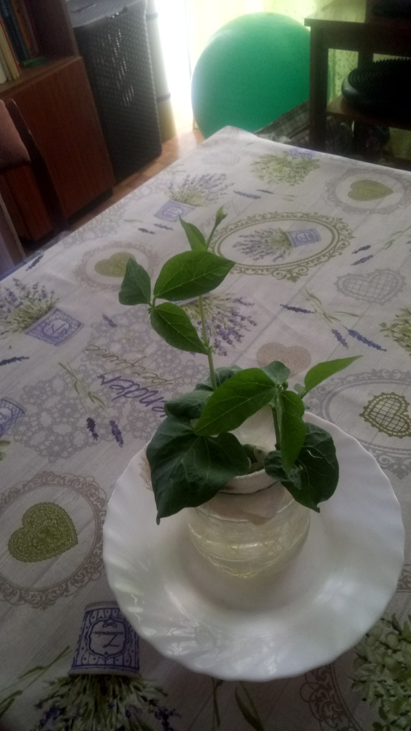
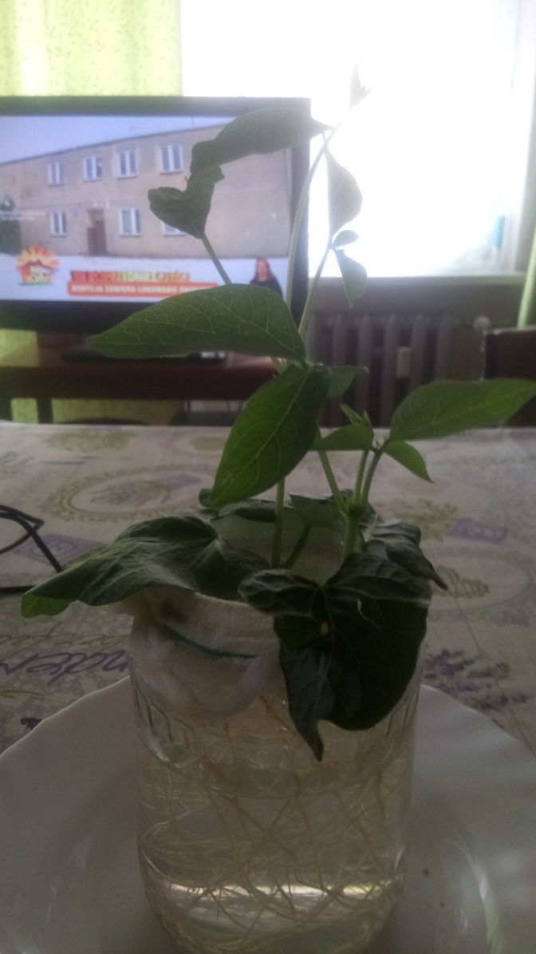
DZIEŃ 17 (31.03.2020)
korzonki zagęściły się
korzonki boczne są grubsze i wypuściły korzonki boczne
pędy urosły i wypuściły nowe listki

Slide 18
PODSUMOWANIE - WNIOSKI
tylko 2 z 3 fasolek wyrosły
fasolki rosły z różną szybkością
każda fasolka najpierw wypuściła korzonki i skierowała je w dół, a potem łodygę, którą skierowała w górę (jedna fasolka najpierw wypuściła korzonki w górę a łodyżkę w dół, ale później naprawiła swój błąd)
roślinka potrafi rosnącą łodyżką i korzonkami omijać przeszkody
im roślinka miała mniejszy dostęp do wody, tym wypuściła więcej korzonków bocznych
roślinkom do wzrostu wystarczyła woda i słońce

